Slide 1

샬롬
현대교회
어린이교회
초등부

Slide 2



Slide 3


Slide 4


Slide 5


Slide 6


Slide 7


Slide 8


Slide 9


Slide 10


Slide 11
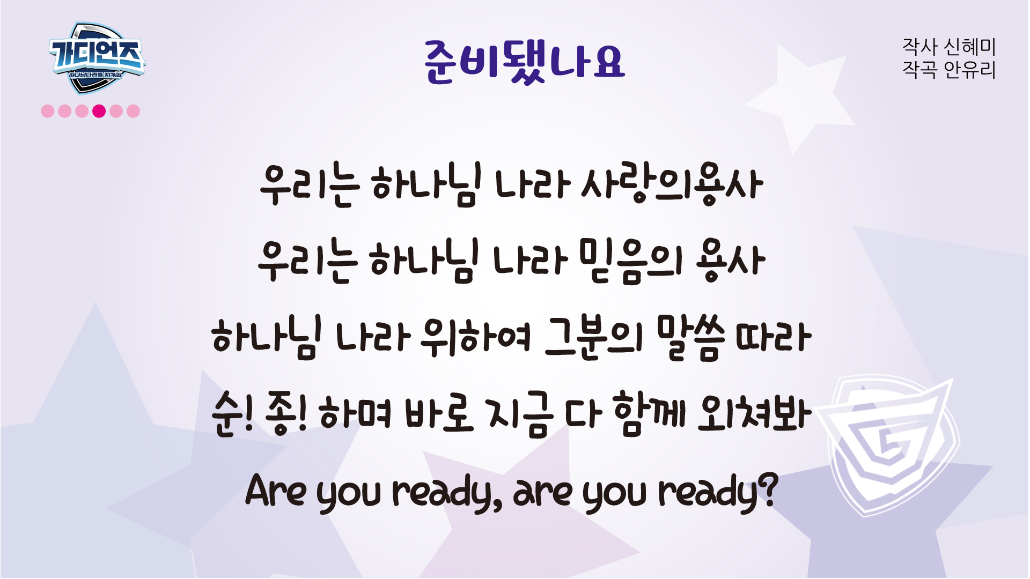

Slide 12


Slide 13


Slide 14


Slide 15
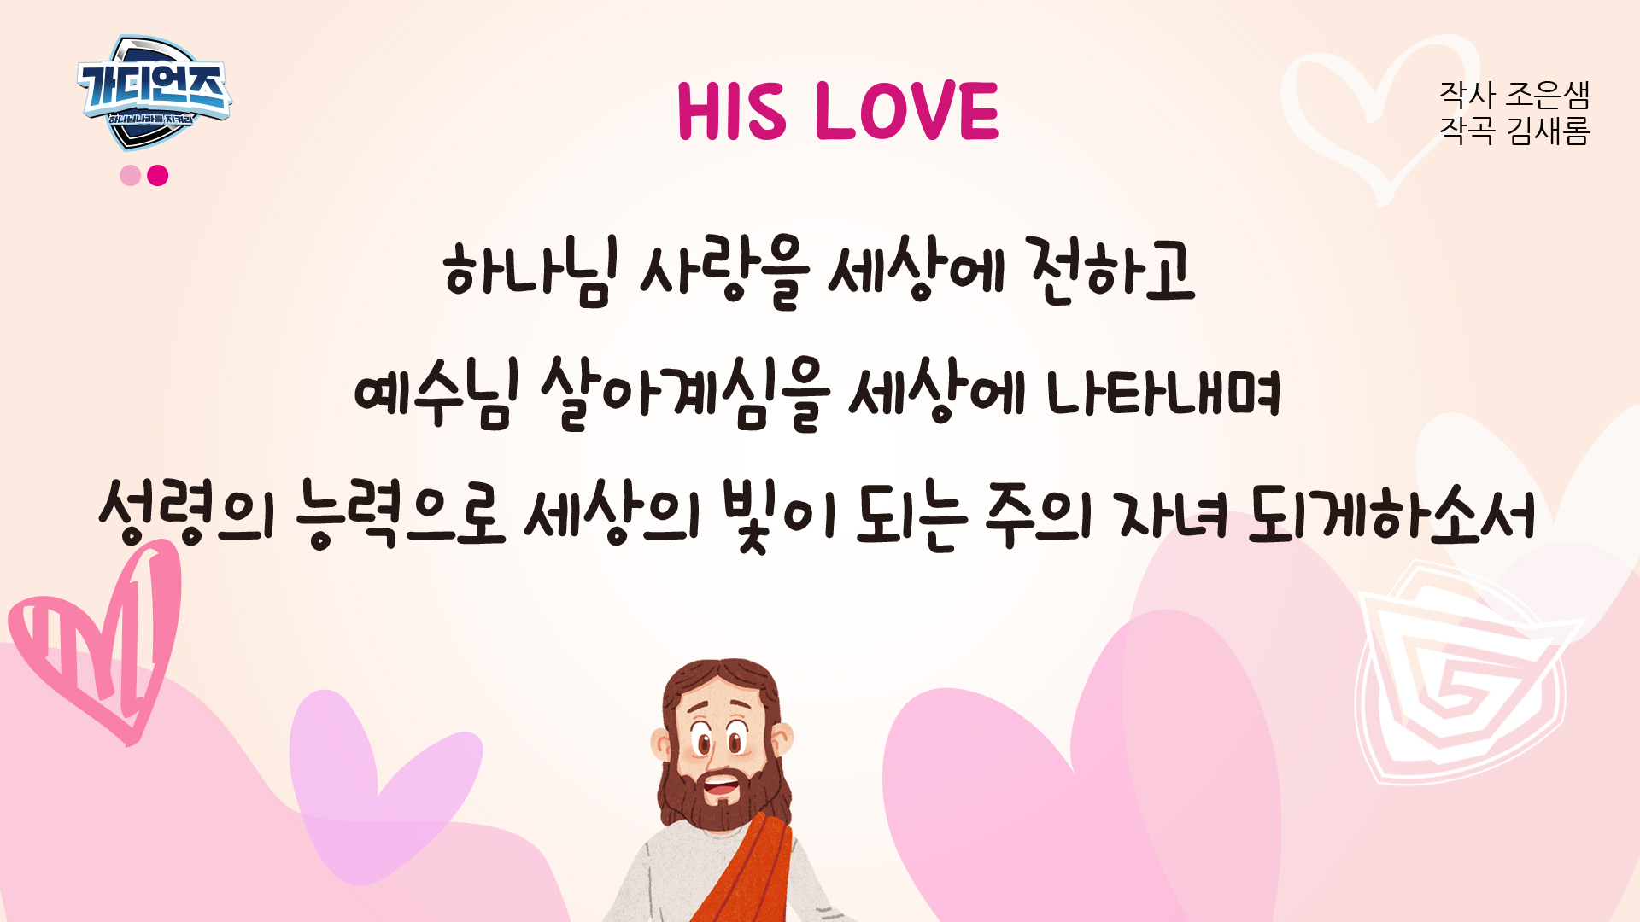

Slide 16
2023년 7월 9일 어린이 예배
오늘은 성령강림 후
여섯번째 주일입니다

Slide 17

사도신경
전능하사 천지를 만드신
하나님 아버지를 내가 믿사오며,
그 외아들 우리 주
예수 그리스도를 믿사오니,

Slide 18
사도신경
이는 성령으로 잉태하사
동정녀 마리아에게 나시고,
본디오 빌라도에게 고난을 받으사,
십자가에 못박혀 죽으시고,
장사한 지 사흘 만에 죽은 자
가운데서 다시 살아나시며,

Slide 19
사도신경
하늘에 오르사,
전능하신 하나님 우편에 앉아
계시다가, 저리로서 산 자와
죽은 자를 심판하러 오시리라.

Slide 20
사도신경
성령을 믿사오며, 거룩한 공회와,
성도가 서로 교통하는 것과,
죄를 사하여 주시는 것과,
몸이 다시 사는 것과,
영원히 사는 것을 믿사옵나이다.
아멘

Slide 27

대표기도
송예권 어린이

Slide 28

성경봉독
시편 11편 3~7절

Slide 29

성경봉독- 시편 11편
3 터가 무너지면 의인이 무엇을 하랴
4 여호와께서는 그의 성전에 계시고
여호와의 보좌는 하늘에 있음이여 그의 눈이 인생을 통촉하시고 그의 안목
이 그들을 감찰하시도다

Slide 30
성경봉독- 시편 11편
5 여호와는 의인을 감찰하시고 악인과 폭력을 좋아하는 자를 마음에 미워하시도다 6악인에게 그물을 던지시리니 불과 유황과 태우는 바람이 그들의
잔의 소득이 되리로다

Slide 31
성경봉독- 시편 11편
7 여호와는 의로우사 의로운 일을 좋아하시나니 정직한 자는 그의 얼굴을 뵈오리로다

Slide 32
하나님 나라를 지켜라
설교
지하람 전도사님

Slide 33

헌금 찬양~
하이어 성가대

Slide 34


Slide 35


Slide 36


Slide 37
헌금기도
안지혁 어린이

Slide 38


Slide 39
광 고
주님의 축복과 은혜가 우리 모두에게 가득하기를 기도합니다
2. 중앙연회 성경 골든벨 응원해 주세요(7월15일(토), 의정부제일교회)
(최은서(3), 박시우(4), 송예권, 송은권, 최민서(5), 김서진, 김성준, 김여련(6))
3. 여름성경학교(7월21일~23일)를 위해 기도해 주세요
(주제 : 가디언즈 – 하나님 나라를 지켜라)
4. 오늘 공과시간에는 여름성경학교 초대장 만들기 입니다
5. 다음주는 예배위원 사회 김성준 어린이, 대표기도 양희담 어린이, 헌금기도 이예인 어린이 입니다.
Notes:
마우스 오른쪽 클릭 후 텍스트편집(문자열추가) 버튼 누른후 텍스트 삽입 바랍니다

Slide 40

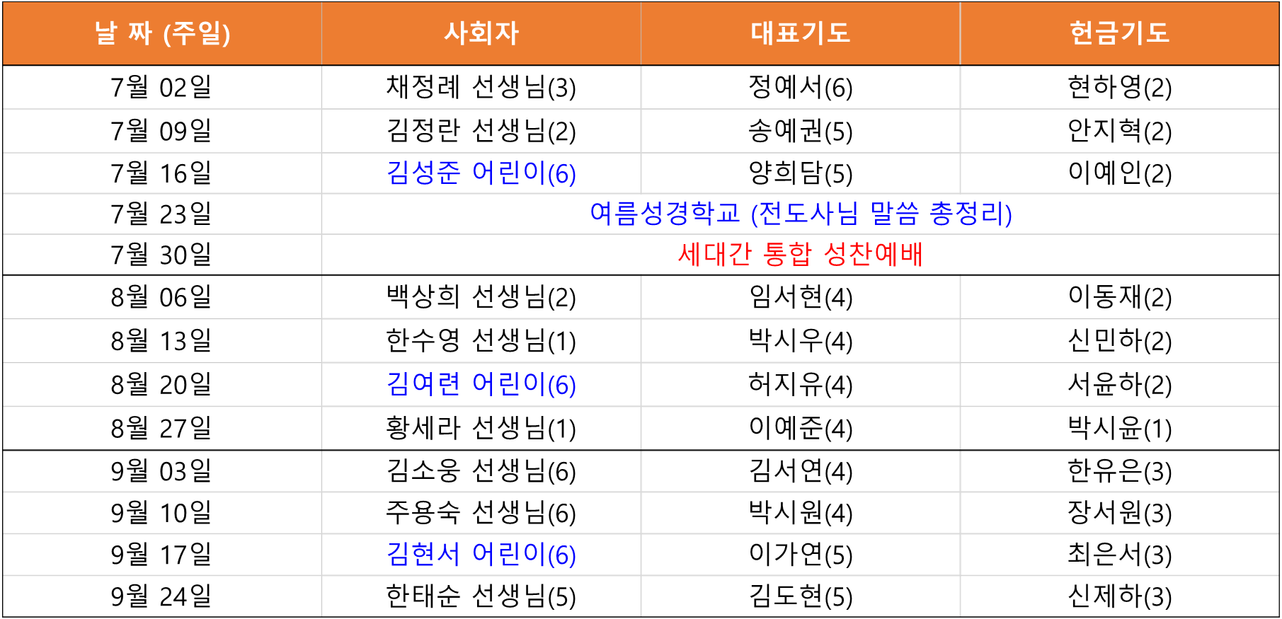
4월, 5월, 6월 예배 위원
7월, 8월, 9월 예배 위원

Slide 41
주기도문
하늘에 계신 우리 아버지여,
이름이 거룩히 여김을 받으시오며,
나라가 임하시오며,
뜻이 하늘에서 이루어진 것같이
땅에서도 이루어 지이다.

Slide 42
주기도문
오늘 우리에게 일용할 양식을 주시옵고,
우리가 우리에게 죄 지은 자를
사하여 준 것같이
우리 죄를 사하여 주시옵고,

Slide 43
주기도문
우리를 시험에 들게 하지 마시옵고,
다만 악에서 구하시옵소서.
나라와 권세와 영광이 아버지께
영원히 있사옵나이다. 아멘.

Slide 44

현대교회
어린이교회
초등부
한 주간
배운 말씀대로
승리하고
다음 주일에
만나요
하나님께
영광을~

